Slide 1


BoraBusHackathon
Gustavo Lopes Tamiosso

Slide 2

Limpeza dos dados
Processo de condução
MLFlow
Métodos de aprendizado
Normalizadores
Métodos de remoção de nulos
Pipeline
Métricas utilizadas
Os dados não possuíam nenhum valor inconsistente;
Os dados possuíam alguns valores nulos e foram testadas as abordagens de dropá-los e preenche-los.

Slide 3
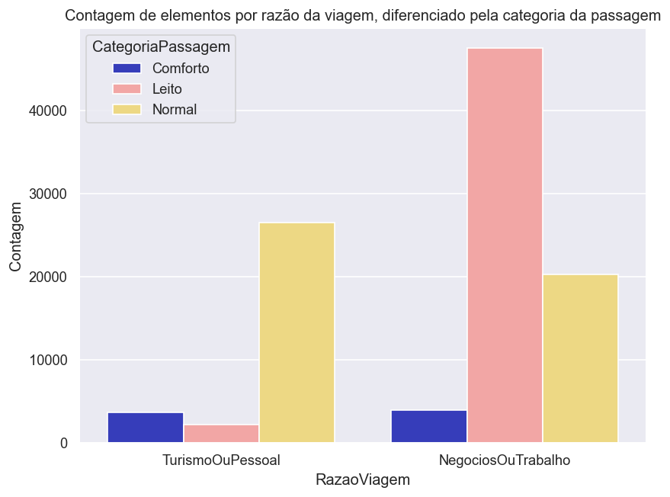
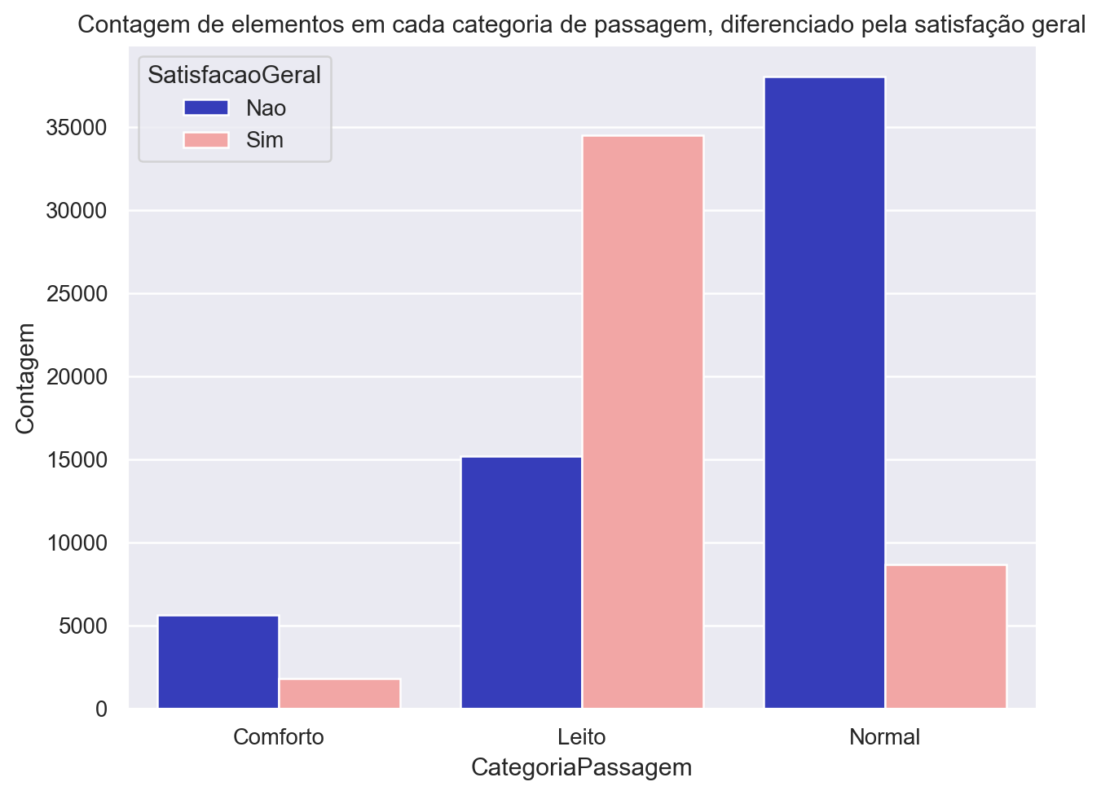
Achados da análise exploratória

Slide 4




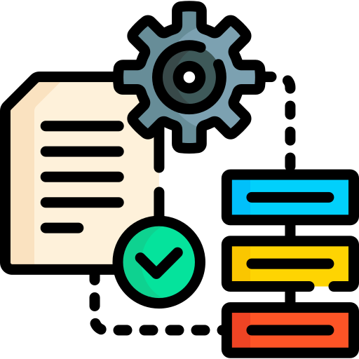
Pipeline
Seleção de features
Tratamento de nulos
Encodificação
Normalização
Treinamento/Predição

Slide 5
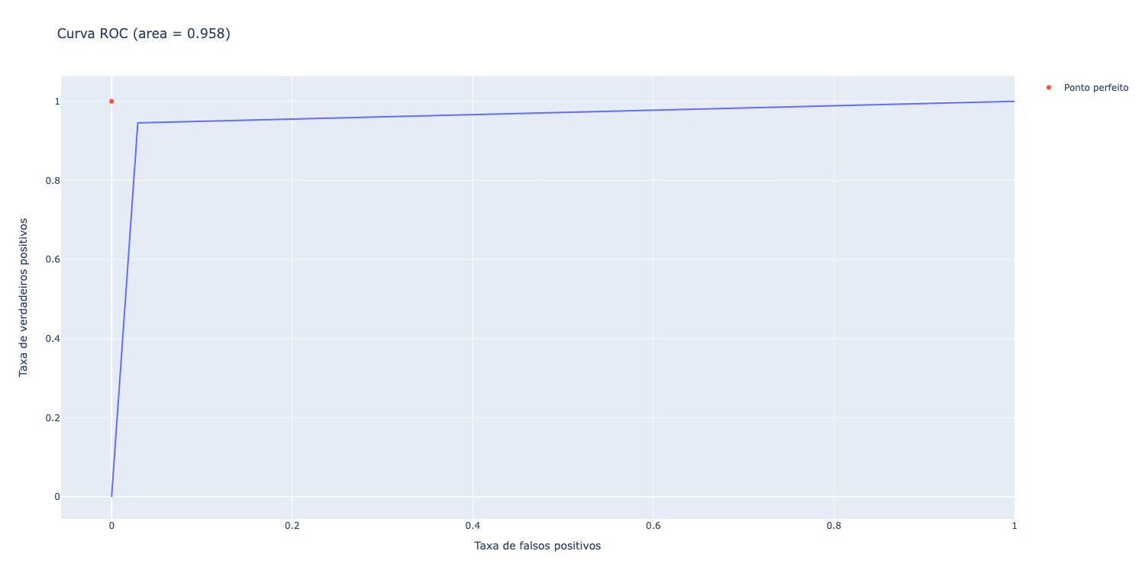
Melhor modelo encontrado
Modelo: RandomForestClassifier
Normalizador: RobustScaler
Método de remoção de nulos: Removidas as linhas com colunas nulas
Acurácia: 96%
Obrigado pela atenção!

